Slide 1

웹서버 프로젝트 병원 예약 시스템
20151654 신우진

Slide 2
목차
홈페이지
로그인
회원등록
예약신청
예약확인(예약자/관리자)

Slide 3
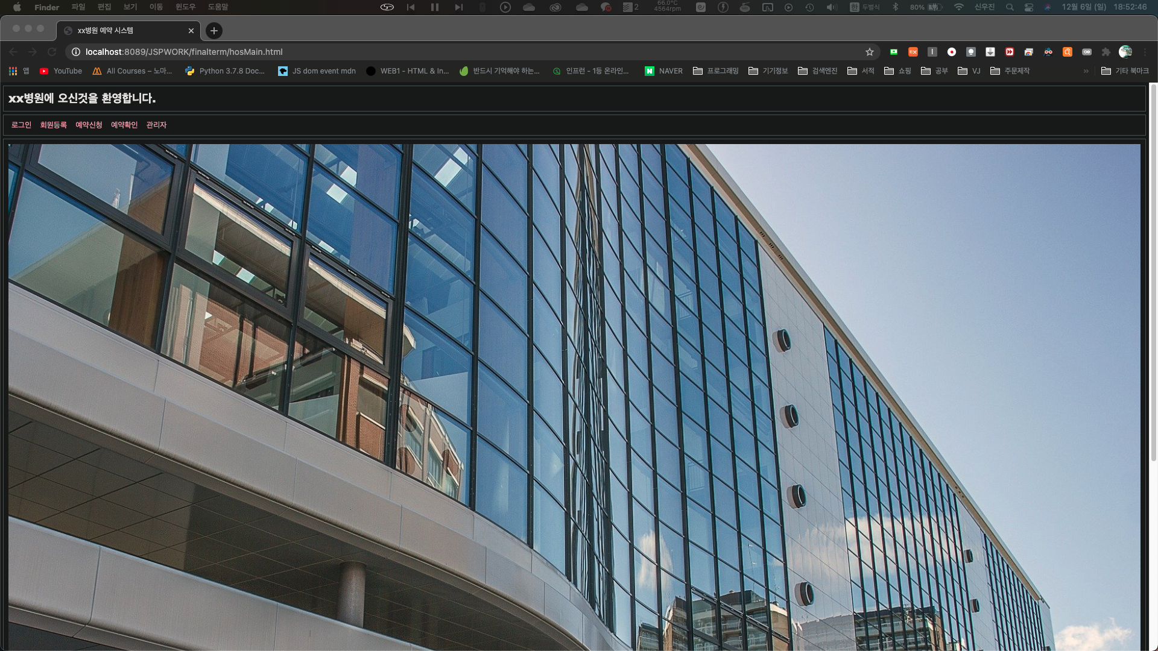

Slide 4
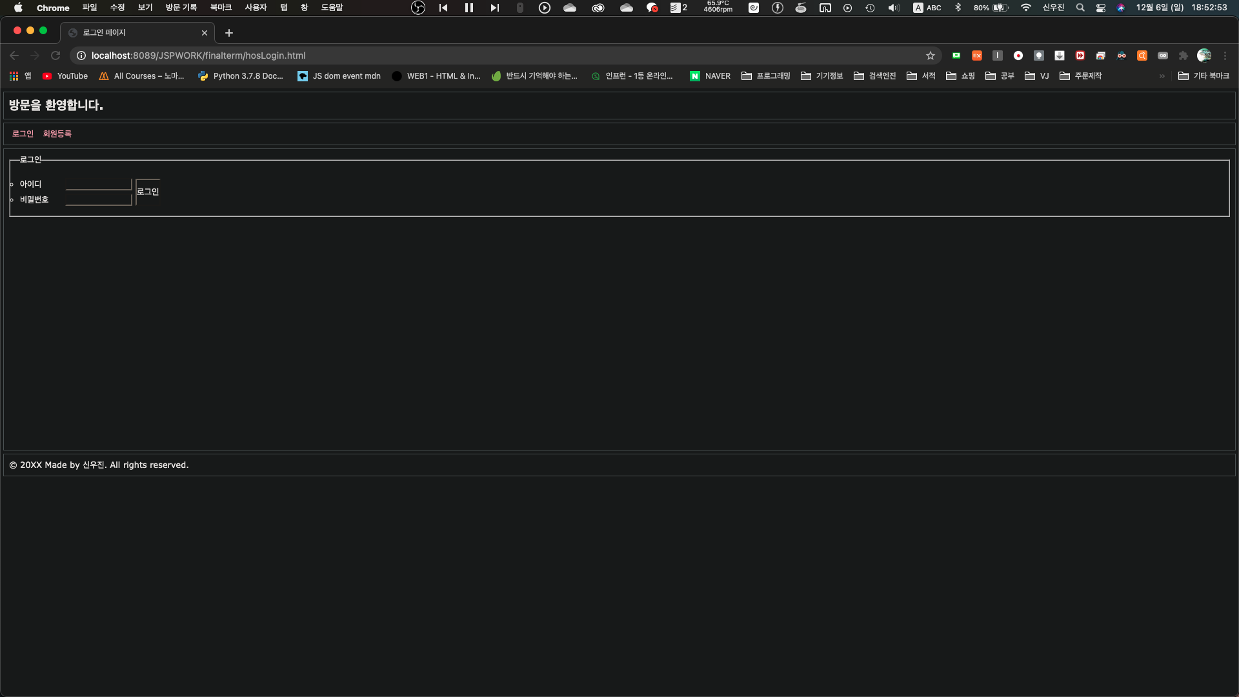

Slide 5
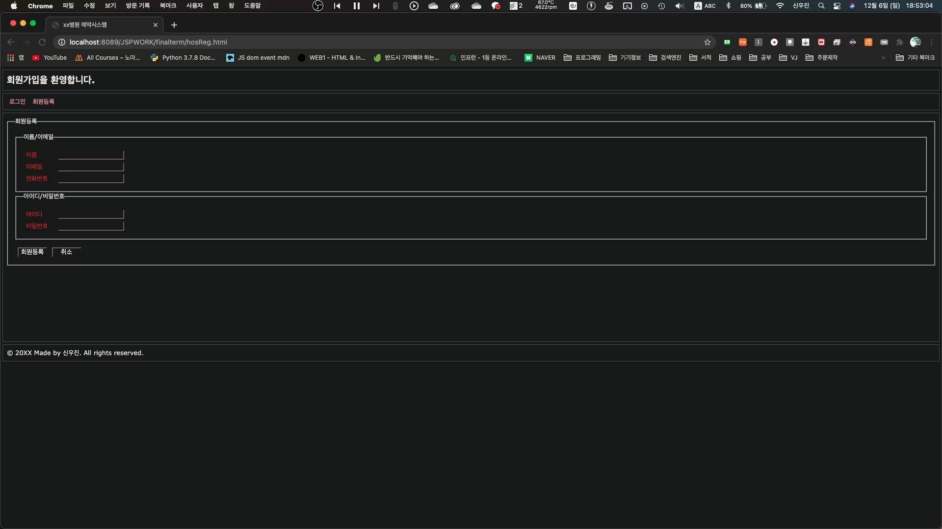

Slide 6
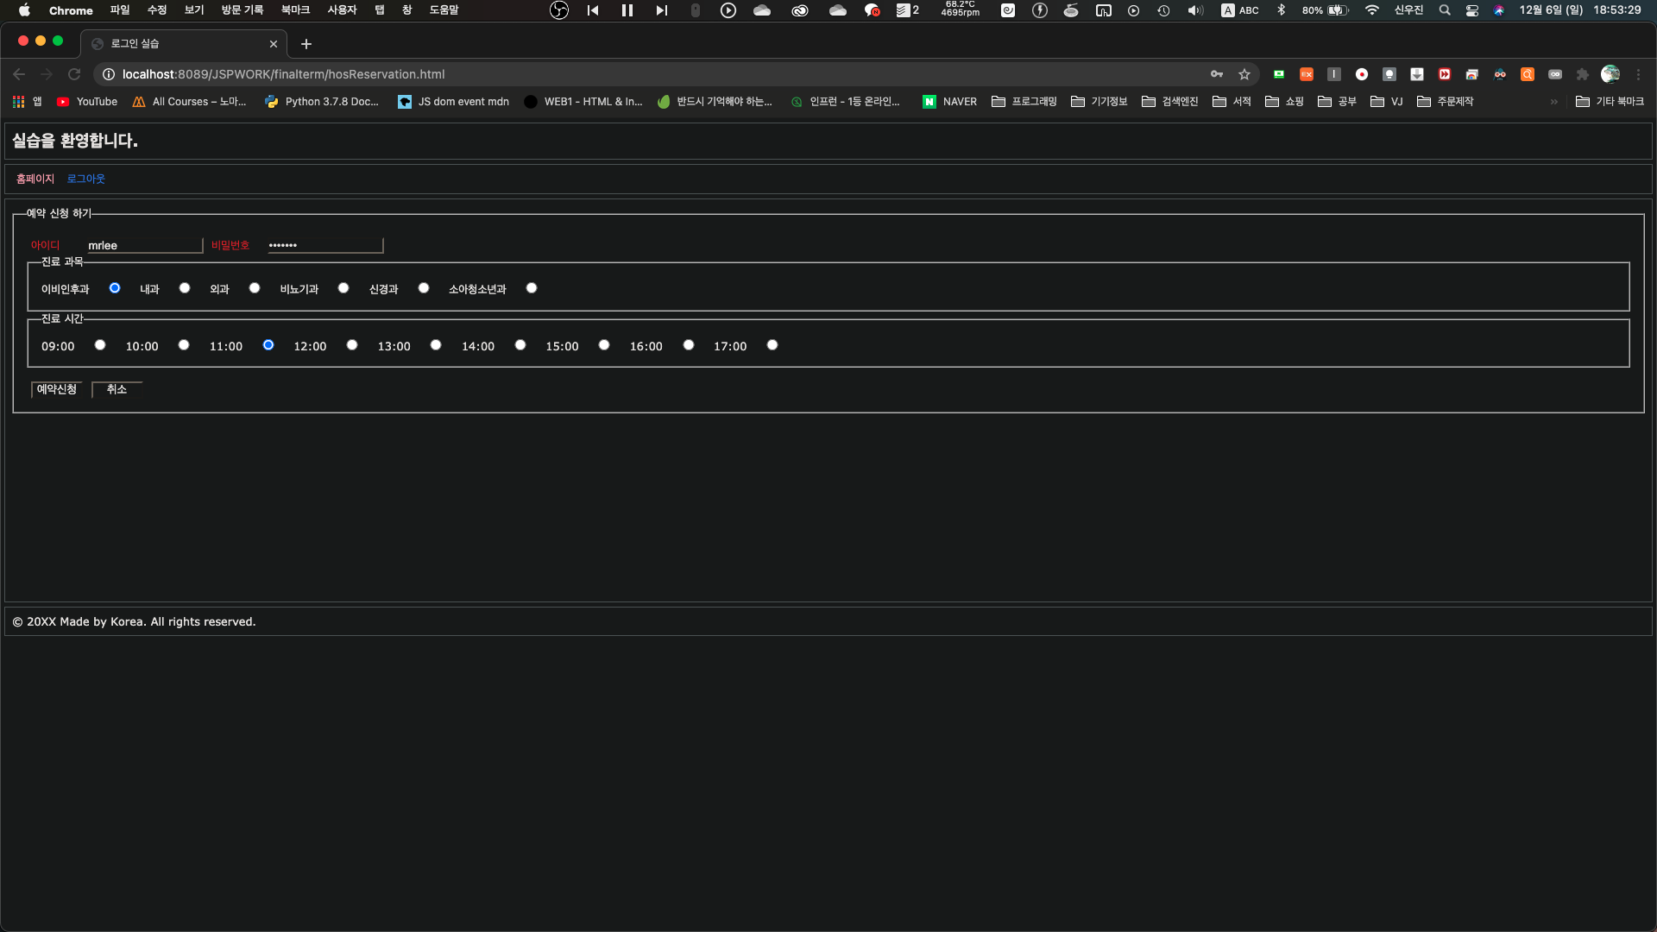

Slide 7
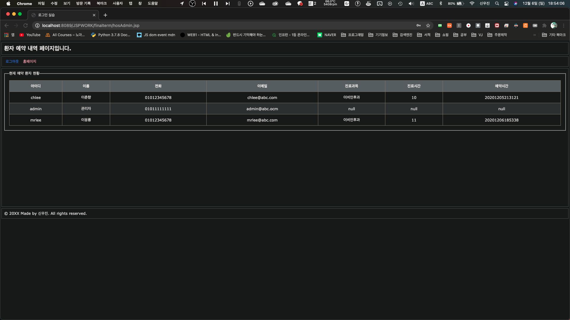

Slide 8
